Slide 1
Anatomie
Dr. Károly ALTDORFER
Dozent, MD, PhD.
Lehrbeauftragte für DM I., DZ I-II.
2019
Semmelweis Universität
http://semmelweis.hu

Slide 2
Semmelweis Universität
http://semmelweis.hu

Slide 3
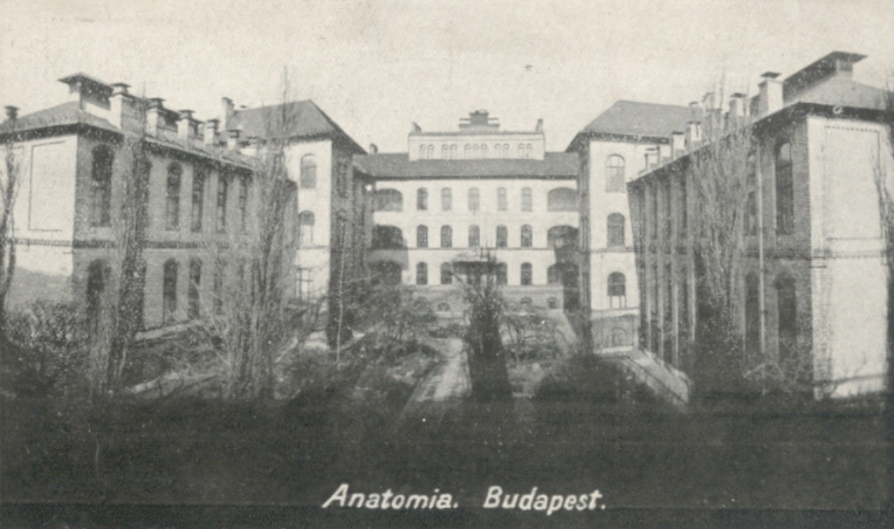
Anatomisches, Histologisches und Embryologisches Institut
Anatomie: 1769
Gebäude: 1898
Semmelweis Universität
http://semmelweis.hu

Slide 4
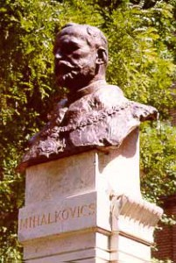
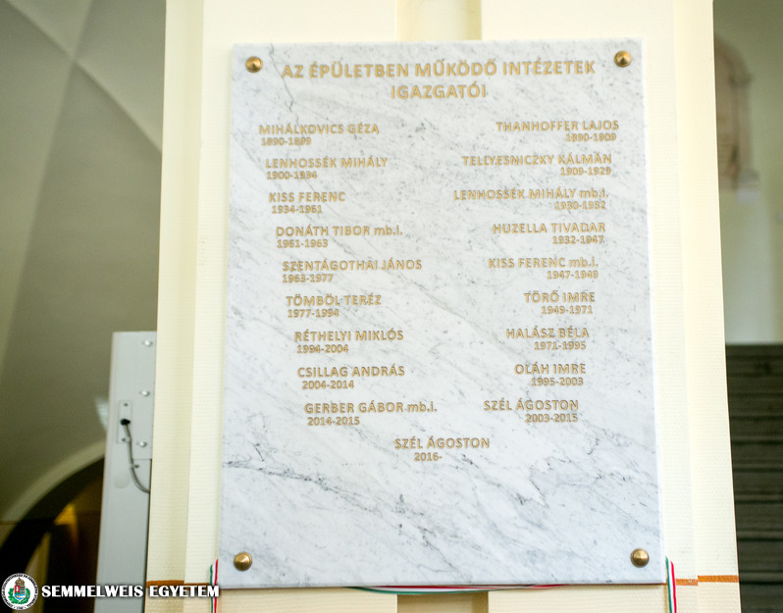
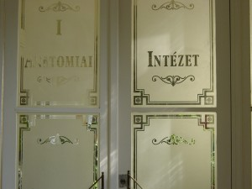
Prof. Géza Mihalkovics
Semmelweis Universität
http://semmelweis.hu

Slide 5
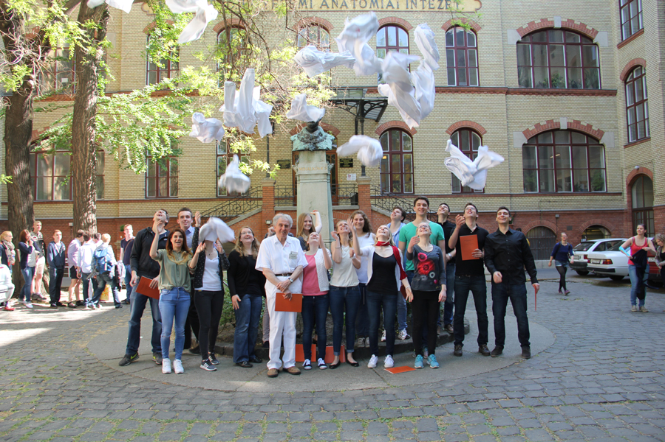
Semmelweis Universität
http://semmelweis.hu
+sehr intensive individuelle Vorbereitung!

Slide 6
Semmelweis Universität
http://semmelweis.hu

Slide 7
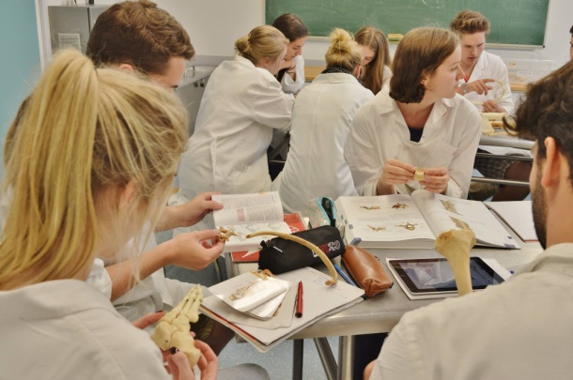
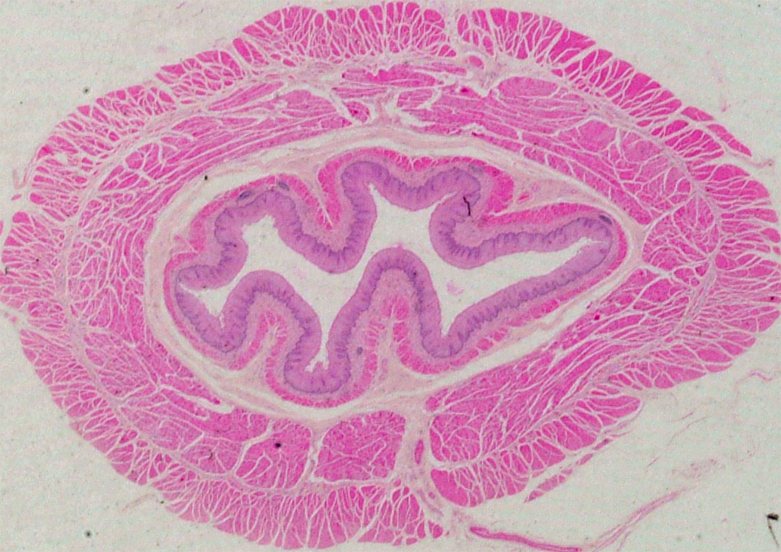
Anatomie
 | Fach | Fach
1. Semester | Makro1
2. Semester | Makro2 | Mikro1
3. Semester |  | Mikro2
4. Semester
Makroskopische
Anatomie
Mikroskopische Anatomie (Histologie) + Embryologie
Einleitung in die Terminologie
DZ: Maxillofaziale Anatomie
Semmelweis Universität
http://semmelweis.hu

Slide 8
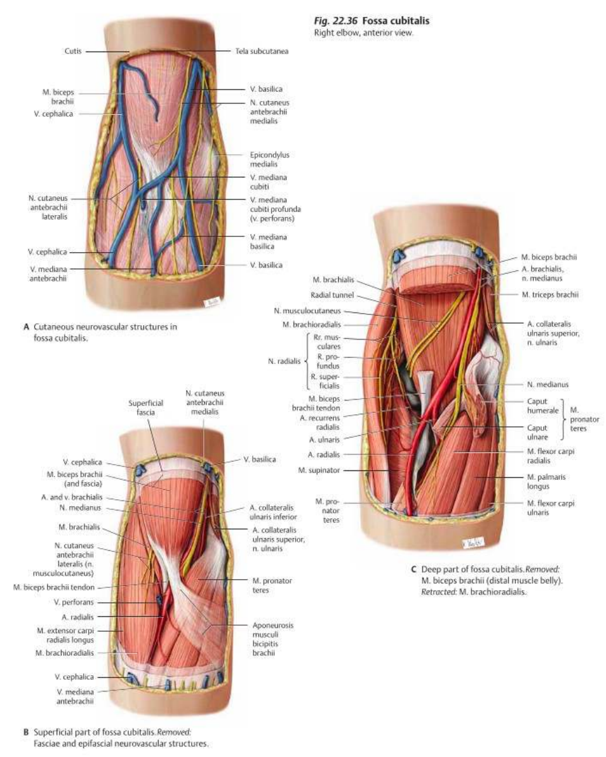
Semmelweis Universität
http://semmelweis.hu

Slide 9
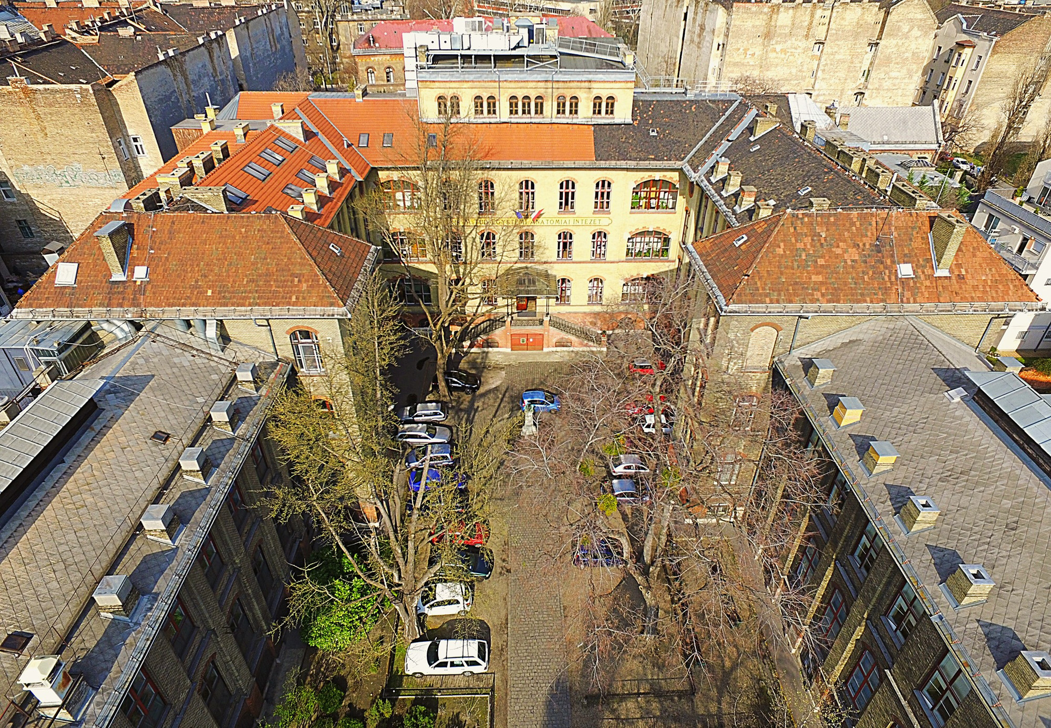
Seziersaal (neuer)
Hörsaal
Histologie
Museum
Seziersaal (alter)
Semmelweis Universität
http://semmelweis.hu
Museum

Slide 10
Makroskopische Anatomie I.
Vorlesungen und Praktika wöchentlich
1 Vorlesung - getrennte Vorlesungen für Zahnmedizin
3 Praktika im Seziersaal (menschliche Präparate, Sezieren) – 2 für Zahnmedizin
Semmelweis Universität
http://semmelweis.hu

Slide 11
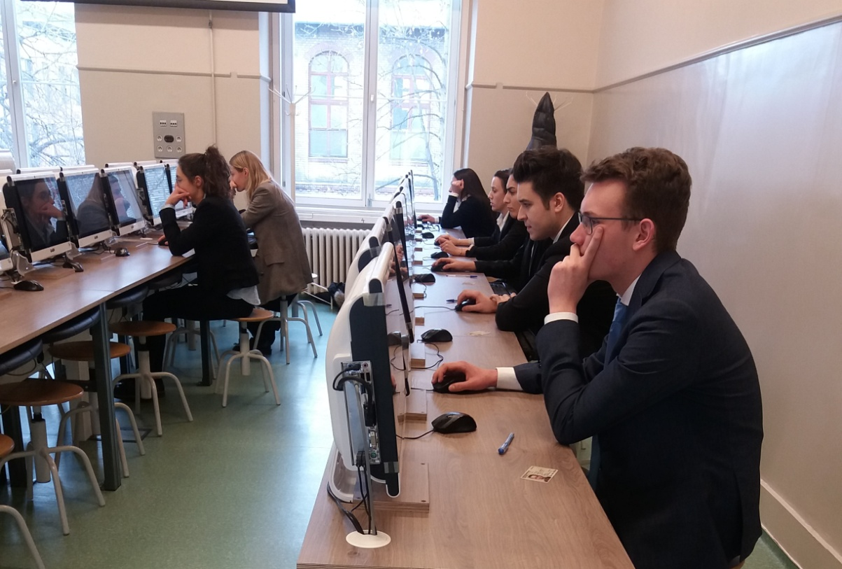
Im Semester : 2 Demonstrationen -- Spiegel, Prüfungssimulation
Am Ende des Semesters: Kolloquium
Semmelweis Universität
http://semmelweis.hu

Slide 12
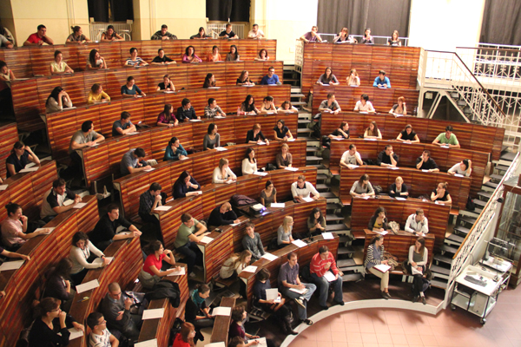
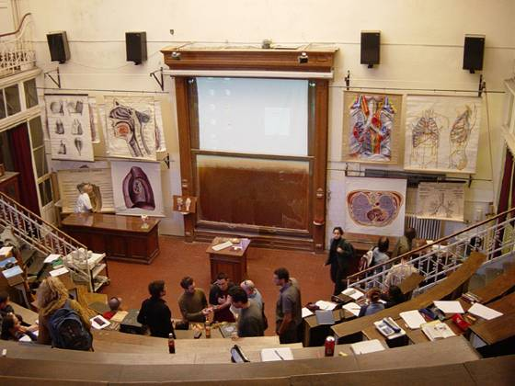
Lenhossék
Hörsaal
Semmelweis Universität
http://semmelweis.hu

Slide 13
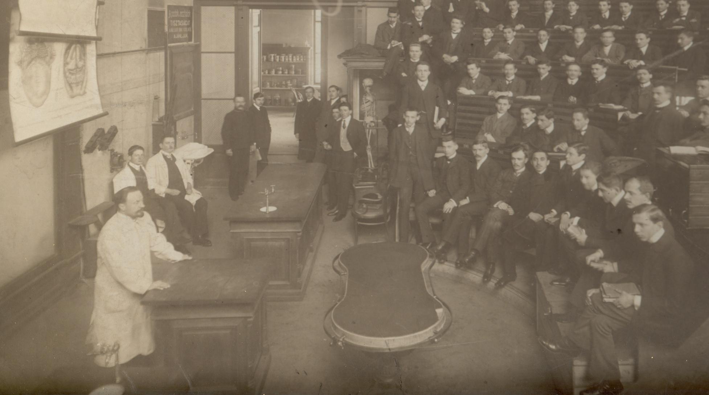
Vorlesung von Prof. Lenhossék, 1909
(aus der Fotosammlung von Prof. Réthelyi)
Semmelweis Universität
http://semmelweis.hu

Slide 14
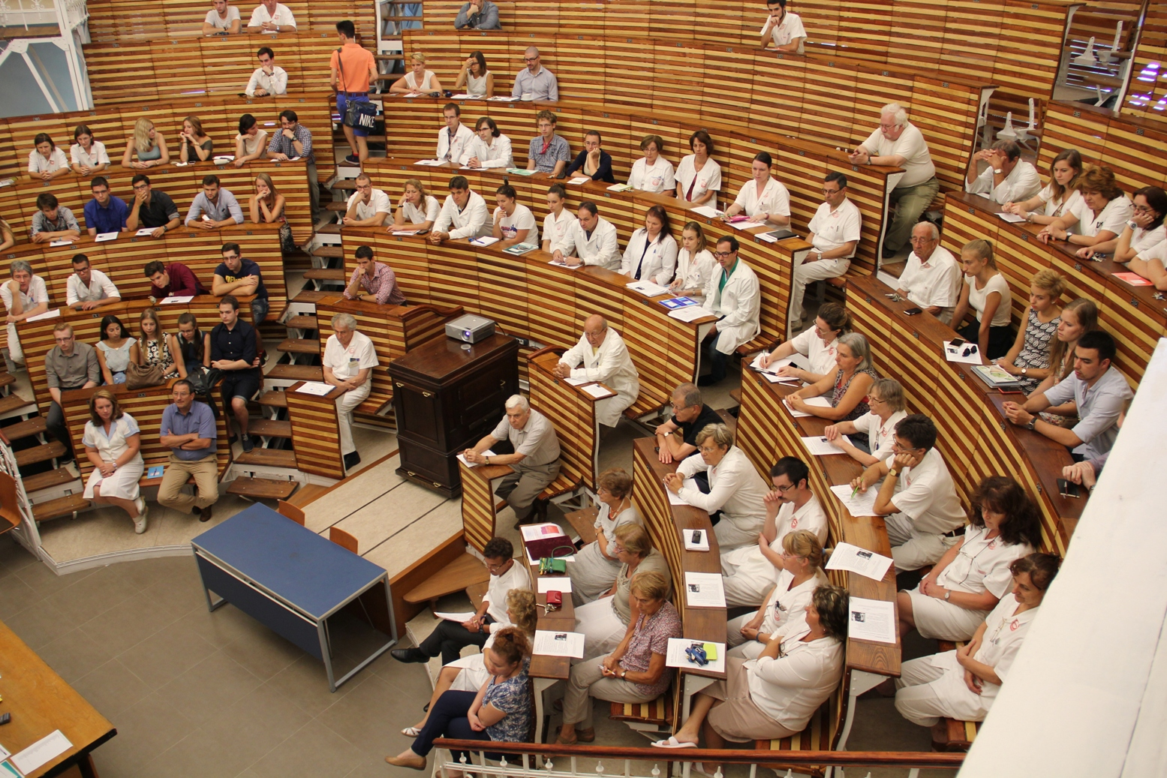
Huzella Hörsaal (2. Stock)
Semmelweis Universität
http://semmelweis.hu

Slide 15
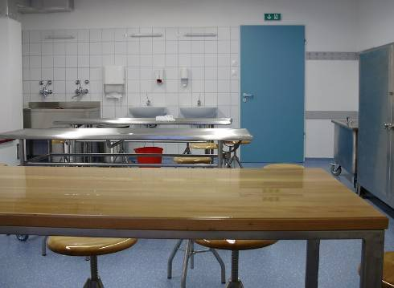
Seziersaal
Semmelweis Universität
http://semmelweis.hu

Slide 16
Semmelweis Universität
http://semmelweis.hu
+sehr intensive individuelle Vorbereitung!

Slide 17
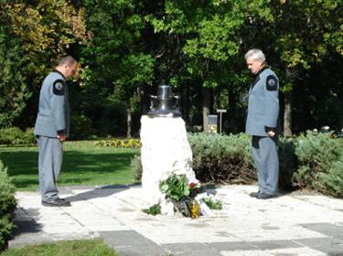
Einäscherung und Bestattung der Leichen und der anderen Leichenreste, die während der Sektion entstehen. Einmal im Jahr wird in Anwesenheit der Lehrkräfte und der Studenten im Rahmen eines ökumenischen Gottesdienstes von all jenen Abschied genommen, deren Körper nach ihrem Tode der Ausbildung von Ärzten gedient haben. Im neuen Gemeindschaftsfriedhof von Rákoskeresztúr liesen wir für die Toten die aus den anatomischen Instituten kommen eine Gedenksäule errichten. | Begräbnis (September 2007.)
Semmelweis Universität
http://semmelweis.hu

Slide 18
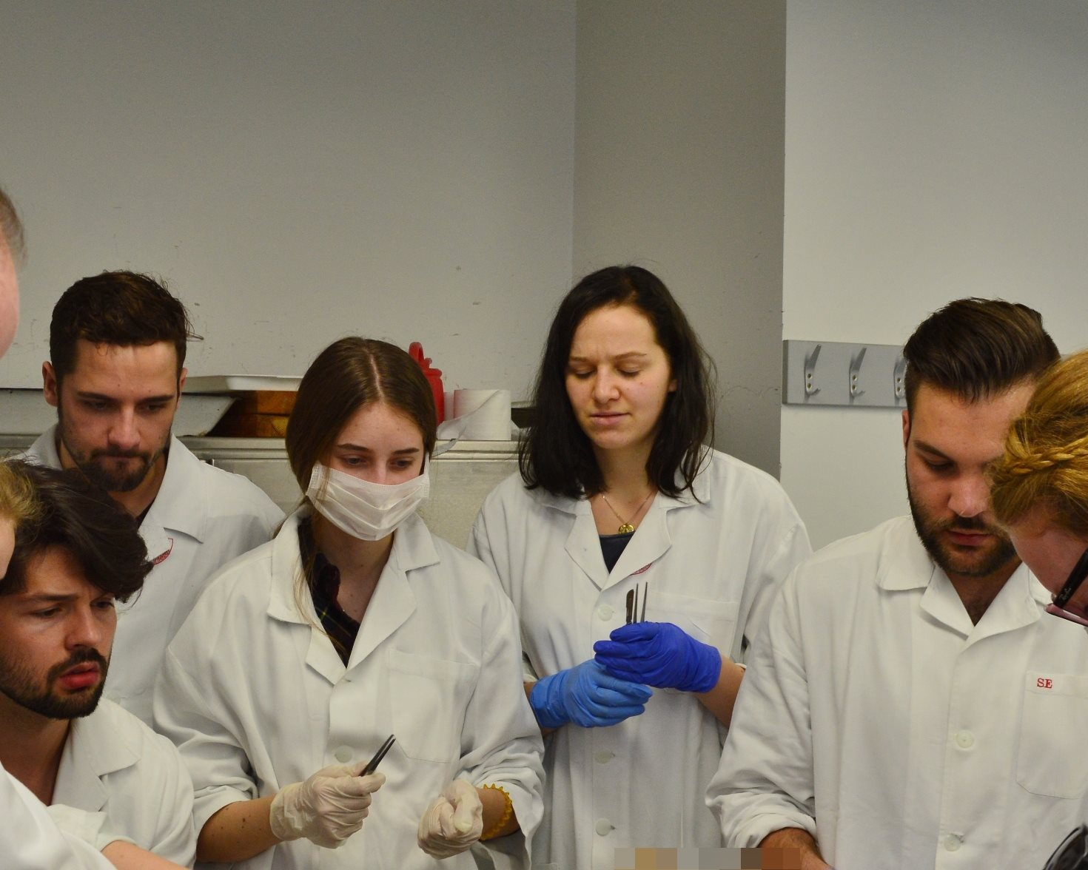
Semmelweis Universität
http://semmelweis.hu

Slide 19
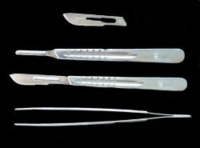
2. Woche: Sezierbesteck
Instrumente werden zum Sezieren benötigt:
Skalpell (mit austauschbarer Klinge oder zusammen)
anatomische Pinzette (nicht die chirurgische Pinzette mit hakenförmiger Spitze!)
ein kleiner Behälter für dieses Besteck
Gummi- bzw. Latexhandschuhe
Um einen Unfall zu vermeiden, sind scharfe Instrumente, die gerade nicht benutzt werden, in einem stabilen Behälter aufzubewahren. Bei ihrer Verwendung müssen sie mit großer Vorsicht gehandhabt werden. Unter keinen Umständen ist das Skalpell lose in der Tasche zu tragen, da es sowohl einen selbst als auch andere verletzen kann.
· Die gebrauchten Wegwerfklingen sind in den dafür bereit gestellten Schüsseln zu deponieren. Es ist gefährlich und auch verboten, sie in Behälter zu werfen, die für den klinischen Abfall vorgesehen sind.
Semmelweis Universität
http://semmelweis.hu

Slide 20
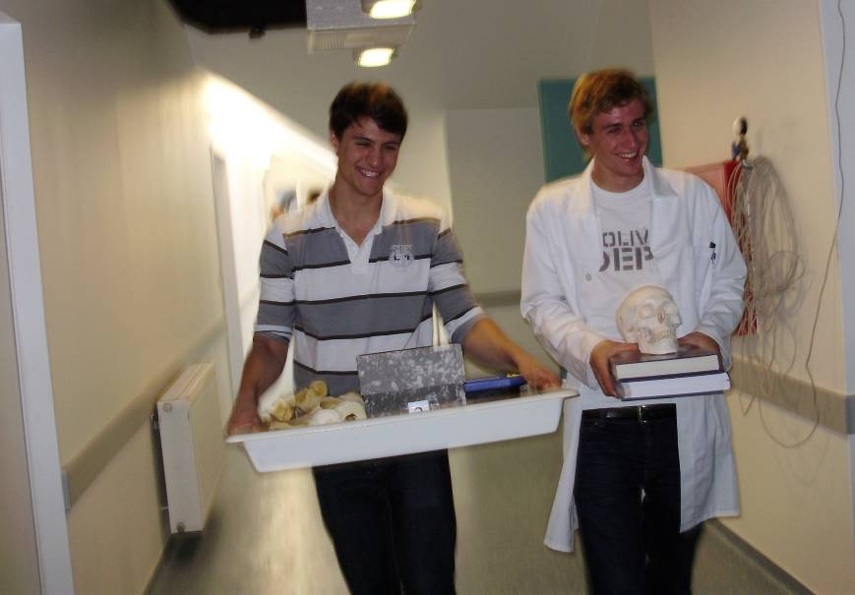
Semmelweis Universität
http://semmelweis.hu
+sehr intensive individuelle Vorbereitung!

Slide 21
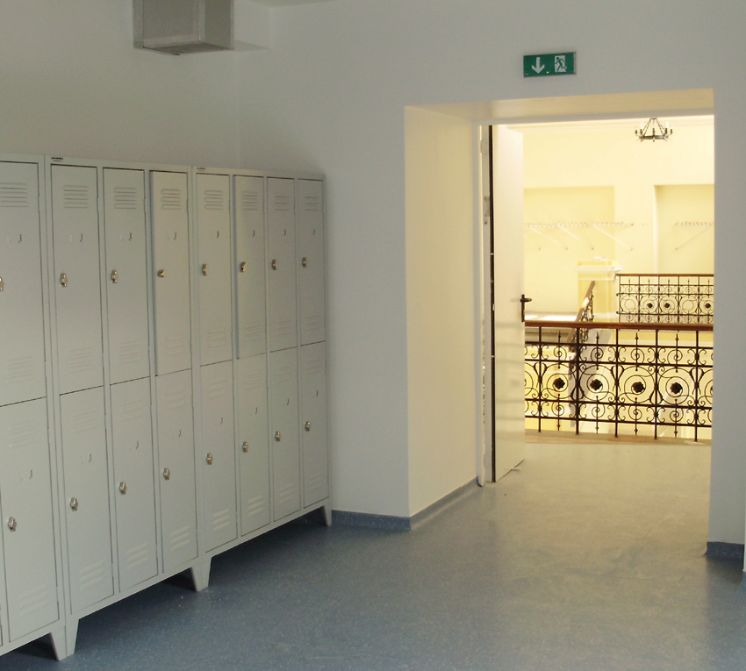
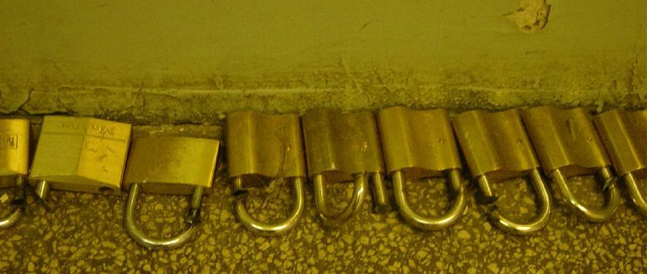
Bitte Vorhängeschloss benutzen!
Die Garderobenschränke stehen Ihnen nur in der Praktikumszeit des Präparierkurses zur Verfügung.
Nach der Unterrichtszeit werden die Vorhängeschlösser abgesägt.
Semmelweis Universität
http://semmelweis.hu
+sehr intensive individuelle Vorbereitung!

Slide 22
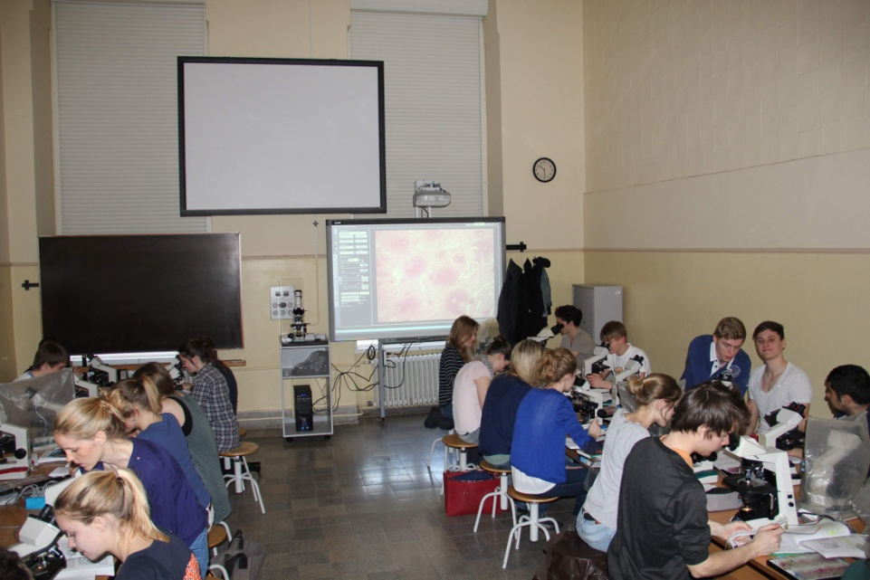
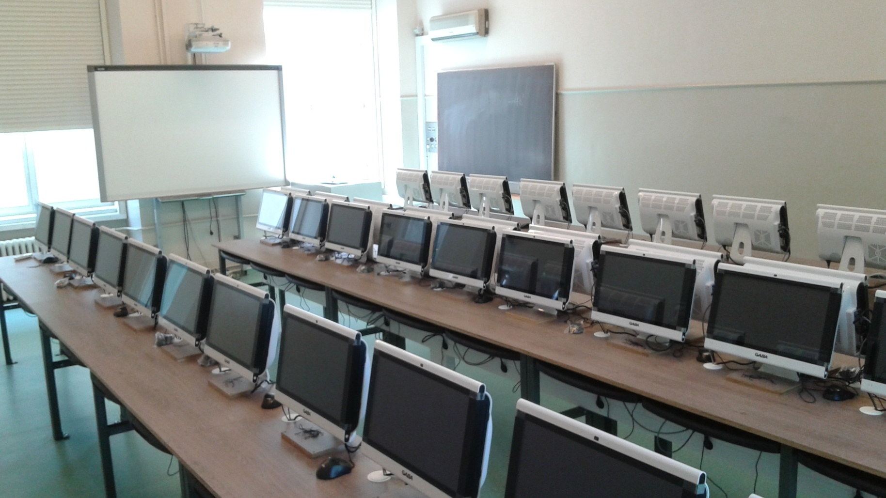
Histologie
Semmelweis Universität
http://semmelweis.hu

Slide 23
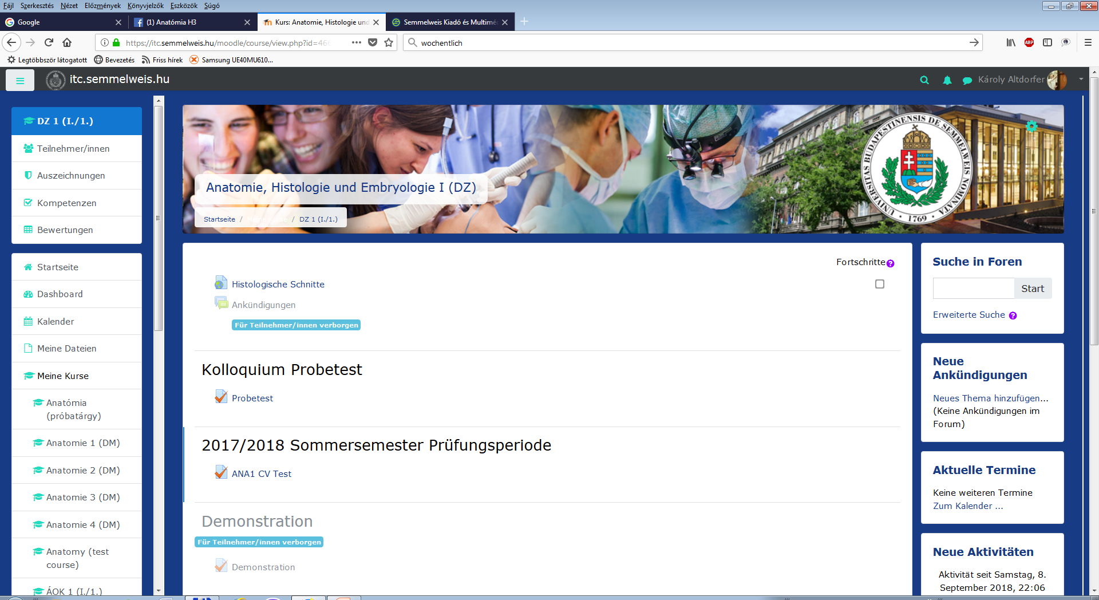
https://seka.semmelweis.hu/en/help/seka_activation <--
https://itc.semmelweis.hu/moodle/
SeKa Passwort!
Semmelweis Universität
http://semmelweis.hu

Slide 24
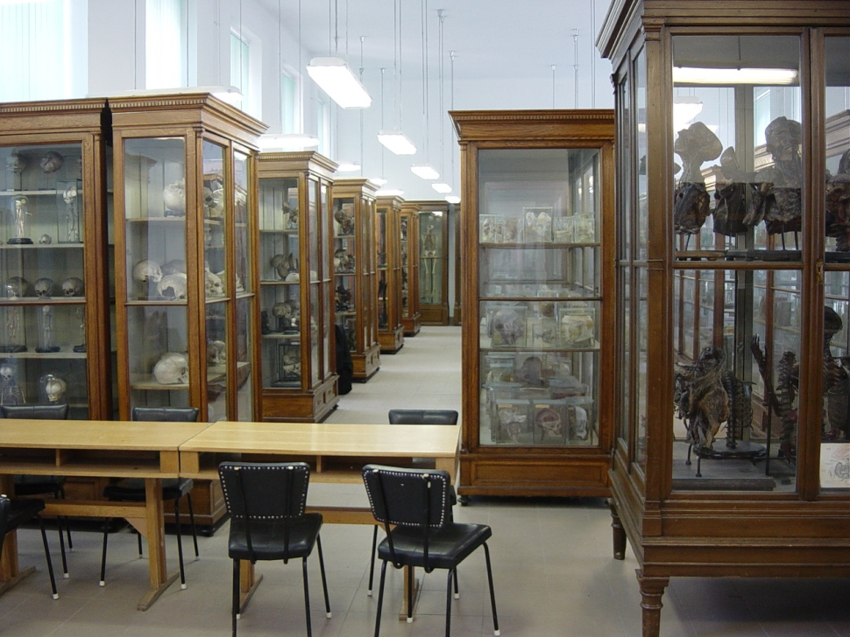
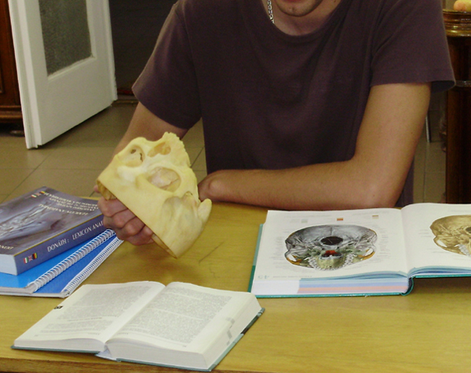
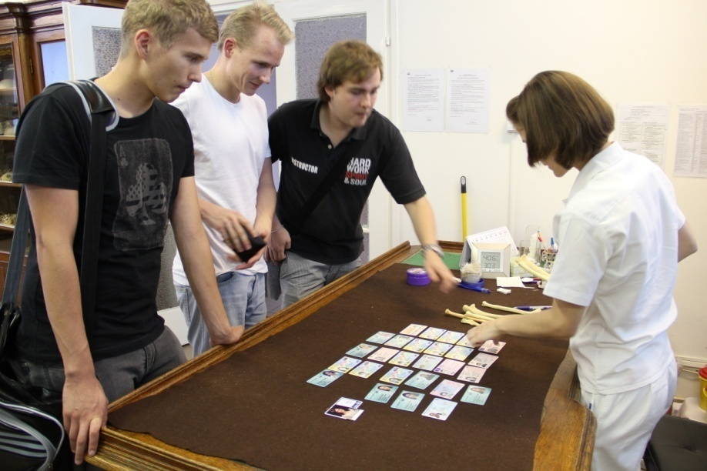
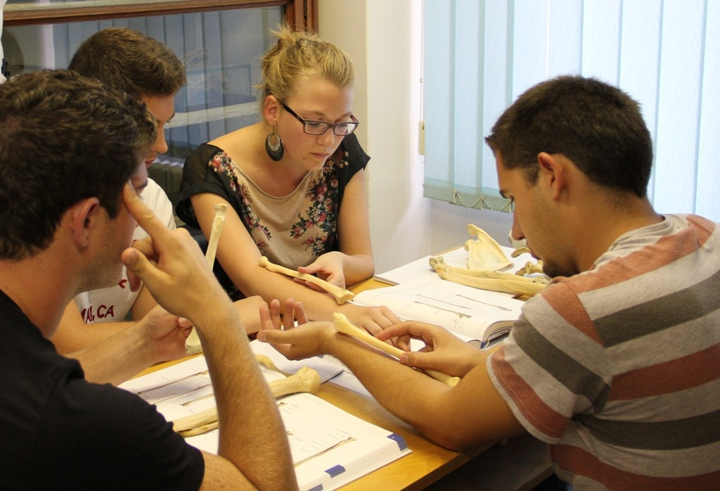
Anatomisches Museum: Lernmuseum
Öffnungszeit jetzt:
dienstags, mittwochs, freitags: 9.00-17.00
Mittagspause: 12.00-12.30
Semmelweis Universität
http://semmelweis.hu

Slide 25
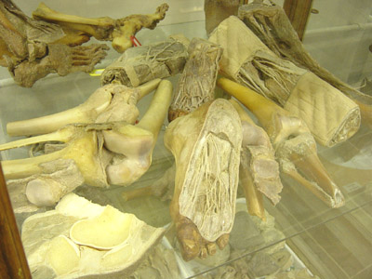
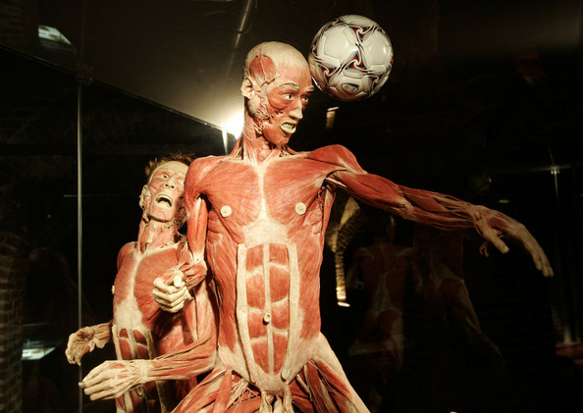
Semmelweis Universität
http://semmelweis.hu

Slide 26
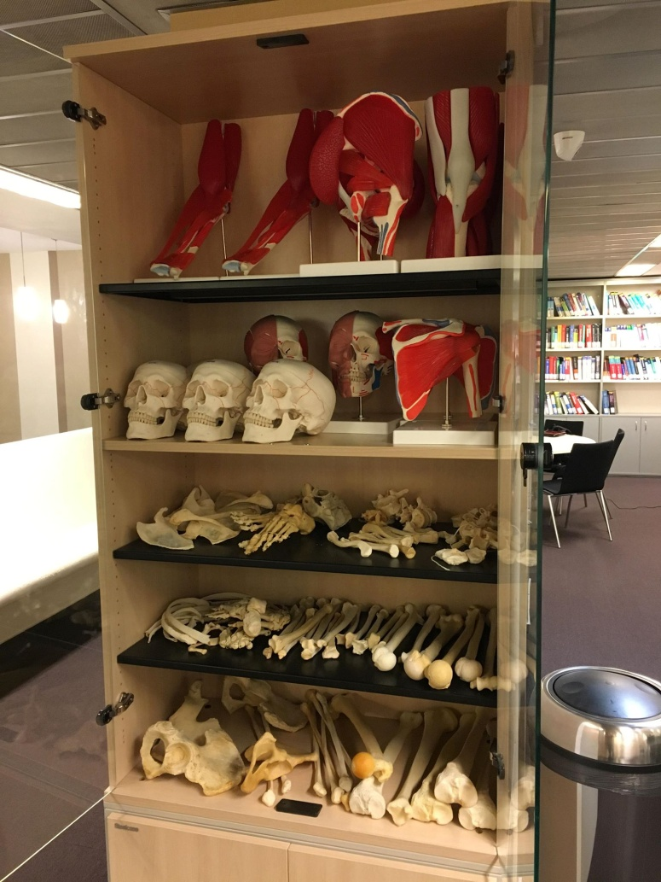
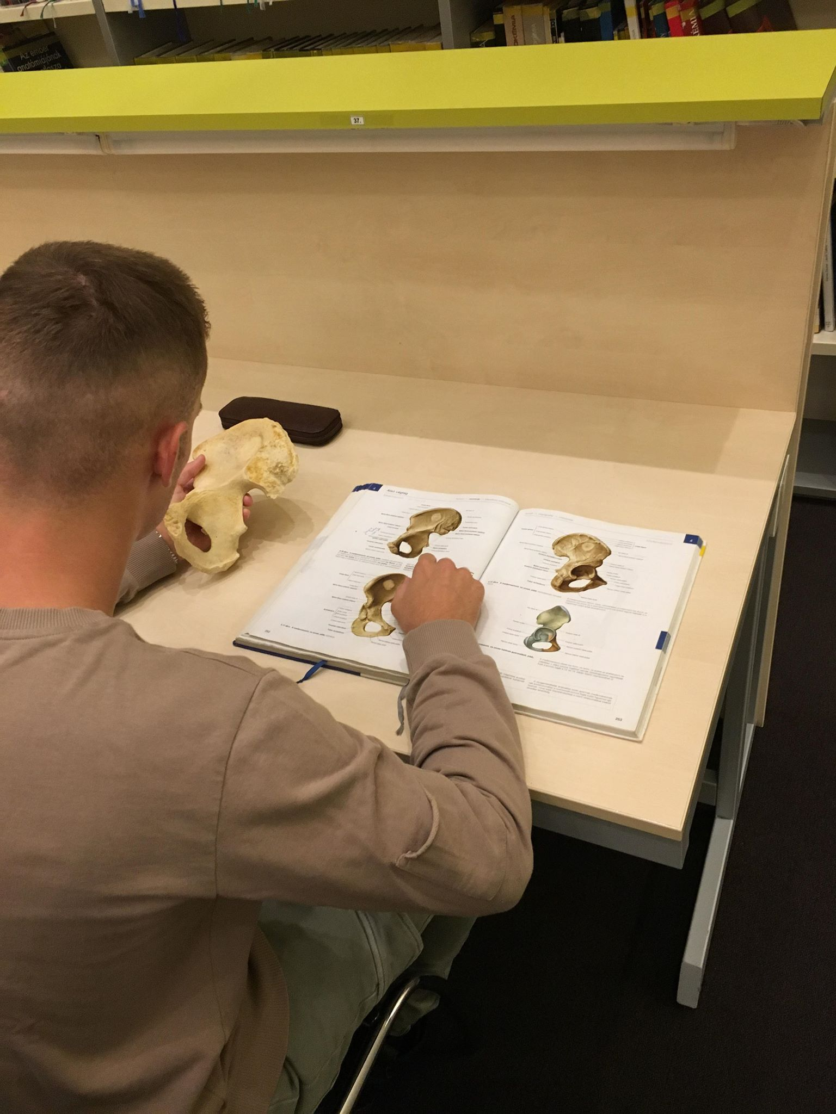
EOK Bibliothek
Semmelweis Universität
http://semmelweis.hu

Slide 27
Die Vorlesungsfolien fürs Runterladen findet man auf der Webseite des Instituts:
http://semmelweis.hu/anatomia/de
Vorlesungen → DM oder DZ → Makroskopische Anatomie→
” Download links will be visible after login!”
Login: educatio
Passwort: Semmelweis1769
(Die alten Vorstellungen sind in der Wissensdatenbank: http://lib.semmelweis.hu )
Semmelweis Universität
http://semmelweis.hu

Slide 28
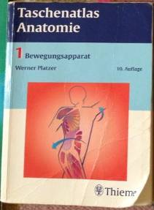
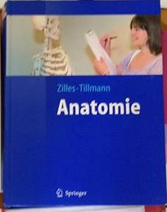
K. Zilles und B. N. Tillmann: Anatomie. Springer Verlag, Berlin-Heidelberg-New York, 2010
oder:
G. Aumüller, G. Aust, J. Engele: Duale Reihe auch online erhältich an: https://eref.thieme.de/ebooks/1942805#/ebook_1942805_SL76598672
W. Kahle, H. Leonhardt und W. Platzer: Taschenatlas der Anatomie (in drei Bänden) G. Thieme Verlag, Stuttgart. 2009.
B. N. Tillmann: Atlas der Anatomie. Springer Verlag, Berlin-Heidelberg-New York, 2. Aufl., 2010
oder:
Sobotta: Atlas der Anatomie in drei Bänden, Urban und Fischer, Elsevier Verlag, München-Wien, 23. Aufl., 2010
T. Tömböl: Topographische Anatomie. Medicina Verlag, Budapest, 2000
Empfohlen:
…
J. W. Rohen und Ch. Yokochi: Anatomie des Menschen. Photographischer Atlas der systematischen und topographischen Anatomie. Schattauer Verlag, Stuttgart, 7. Aufl., 2010
…
Benninghoff-Drenckhahn: Anatomie in zwei Bänden. Elsevier/Urban & Fischer Verlag, München, 2004; 2008
Rauber / Kopsch: Anatomie des Menschen. in vier Bänden G. Thieme Verlag, Stuttgart, 3. Aufl. 1987, Band 1: 2003
TH. Schiebler und W. Schmidt: Anatomie. Springer Verlag, Berlin/Heidelberg/New York. 2004.
M. Schünke E. Schult, U. Schumacher: PROMETHEUS – Allgemeine Anatomie und Bewegungssystem. G. Thieme Verlag, Stuttgart. 2007.
M. Schünke E. Schult, U. Schumacher: PROMETHEUS – Innere Organe. G. Thieme Verlag, Stuttgart. 2009.
M. Schünke E. Schult, U. Schumacher: PROMETHEUS – Kopf, Hals und Neuroanatomie G. Thieme Verlag, Stuttgart. 2009.
Weber: Schematen der Leitungsbahnen des Menschen. Springer Verlag, Berlin. 2005.
Semmelweis Universität
http://semmelweis.hu

Slide 29
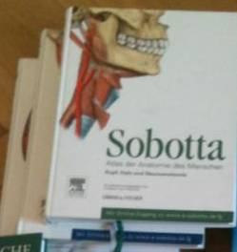
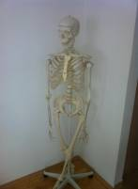
Schädel! Übungsseklett? (aus Plastik)
J. Sobotta: Atlas der Anatomie des Menschen
+sehr intensive individuelle Vorbereitung!
Semmelweis Universität
http://semmelweis.hu

Slide 30
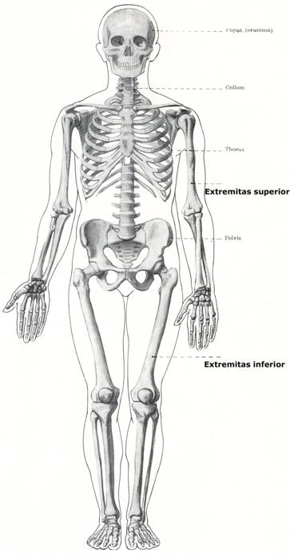
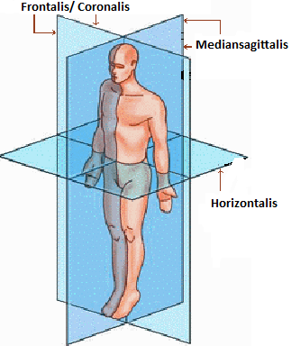
Anatomische Grundposition
Semmelweis Universität
http://semmelweis.hu

Slide 31
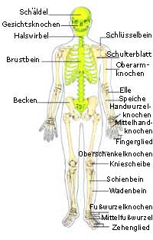
Lateinishe Wörter
caput - der Kopf ; cranium – der Schädel collum - der Hals corpus - der Körper truncus - der Stamm (der Rumpf) thorax - der Brustkasten/Brustkorb abdomen - der Bauch pelvis - das Becken extremitas - die Extremität, das Glied
superior - der obere; inferior - der untere
brachium - der Oberarm antebrachium - der Unterarm manus - die Hand
femur - der (Ober)schenkel crus - der Unterschenkel pes - der Fuß
Semmelweis Universität
http://semmelweis.hu

Slide 32
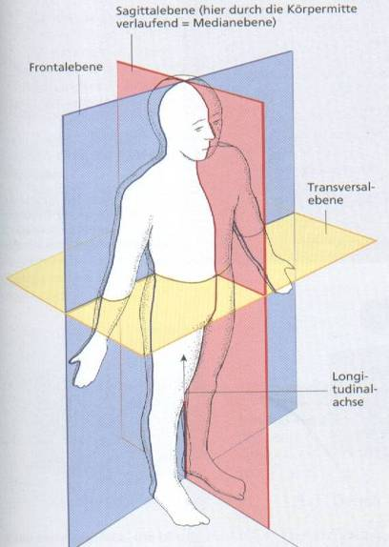
die Hauptebenen:
frontalis - (die Frontalebene) frons - die Stirn
horizontalis – waagerecht
sagittalis - in Pfeilrichtung mediansagittalis: in der Körpermitte
Semmelweis Universität
http://semmelweis.hu

Slide 33
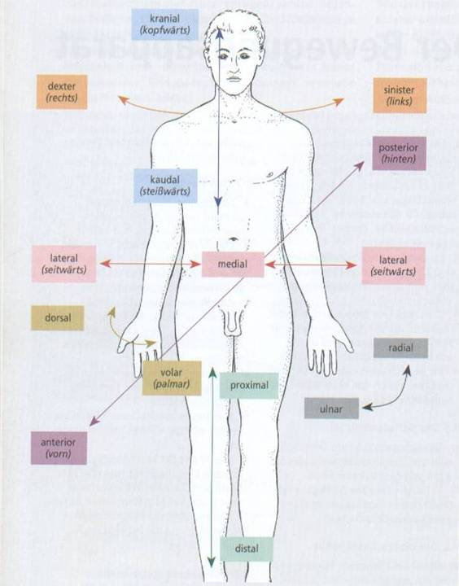
Richtungen
Richtungen:
cranialis - kopfwärts caudalis – steißwärts (cauda:‚Schwanz‘) superior - der obere inferior - der untere
dexter - rechts sinister – links
anterior - der vordere, vorn liegend posterior - der hintere ventralis - bauchwärts
volaris=palmaris (Palma manus ‚Handfläche‘) handflächenseitig dorsalis - rückwärts
proximalis - näher am Rumpf gelegen distalis - weiter vom Rumpf entfernt superficialis - oberflächlich profundus – tief
medianus - in der Mitte liegend medialis - nach der Mitte zu gelegen
ulnaris / tibialis medius, intermedius - mittlere lateralis - seitlich radialis / fibularis
Semmelweis Universität
http://semmelweis.hu

Slide 34
tuber - der Höcker tuberculum - der kleine Höcker tuberositas - die Rauhigkeit trochanter - der Rollhüger linea - die Linie crista - die Leiste (der Kamm bei Vögeln) margo - der Rand processus - der Fortsatz spina - der Dorn condylus - der Gelenkfortsatz epicondylus - Fortsatz über dem Condylus
fovea - die Grube foveola - das Grübchen fossa - der Graben
cavitas - die Höhle impressio - die Impression, der Eindruck sulcus - die Furche, Rinne canalis - die Röhre, der Kanal incisura - der Einschnitt foramen - das Loch hiatus - die (klaffende) Öffnung
magnus - groß major - größer minor - kleiner brevis - kurz longus - lang
epiphysis - die Epiphyse diaphysis - die Diaphyse musculus - der Muskel tendo - die Sehne
flexio - die Flexion, das Beugen extensio - die Extension, das Strecken
Semmelweis Universität
http://semmelweis.hu

Slide 35
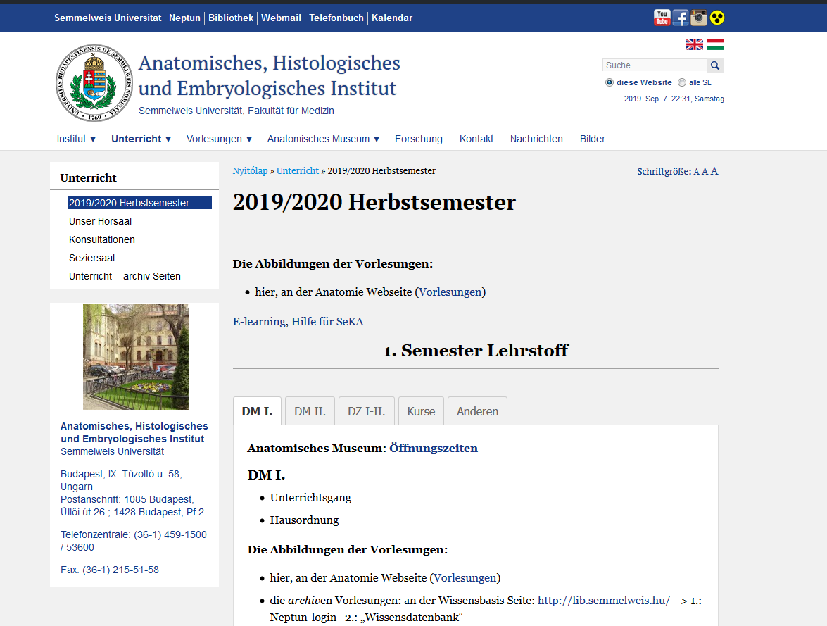
Semmelweis Universität
http://semmelweis.hu

Slide 36
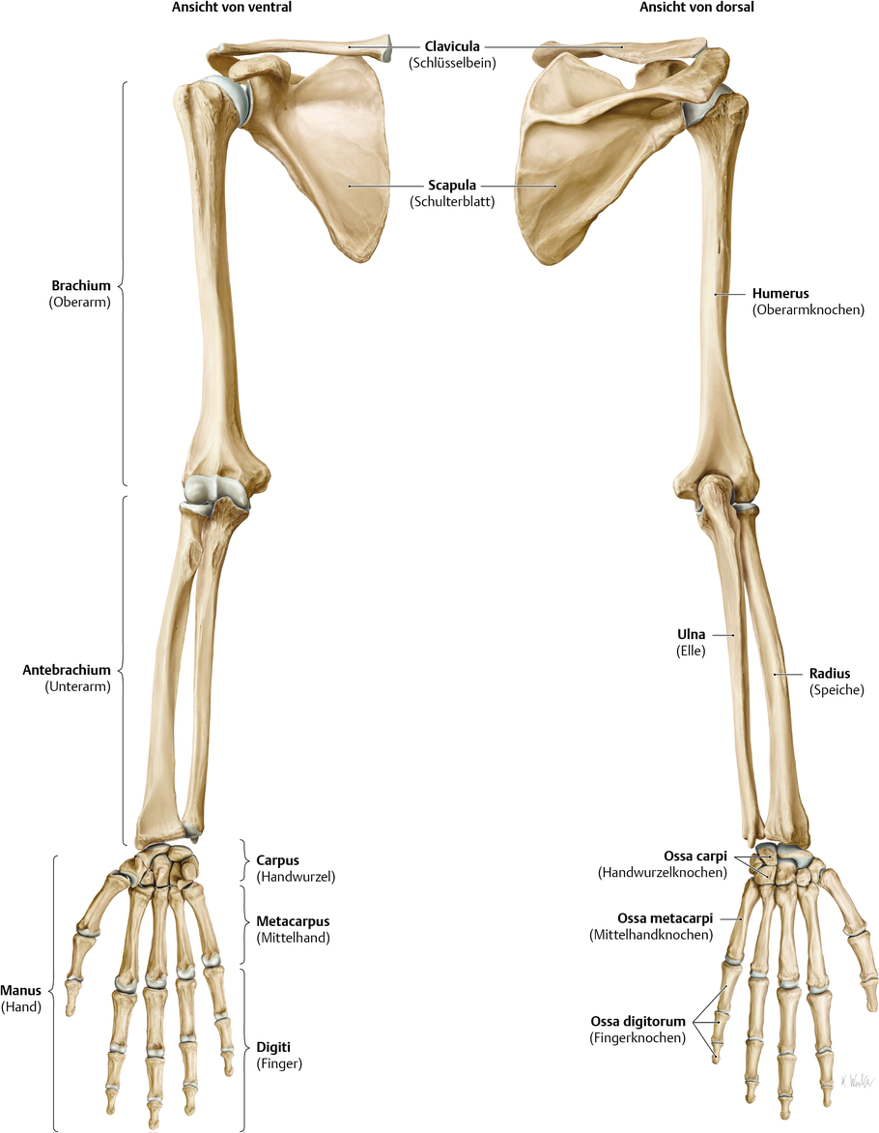
Semmelweis Universität
http://semmelweis.hu

Slide 37
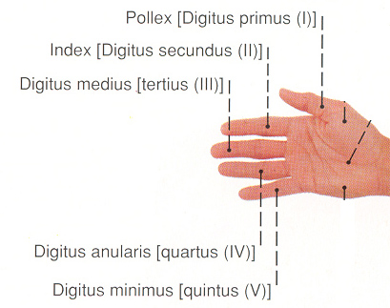
Semmelweis Universität
http://semmelweis.hu

Slide 38
Semmelweis Universität
http://semmelweis.hu

